Slide 1
第7章 Java基础类库
韩 慧
hanhui@126.com

Slide 2
本章导读
包装类 Wrapper Class
Object类
字符串相关类
Math类、NumberFormat类、BigInteger类

Slide 3
本章导读
包装类 Wrapper Class
Object类
字符串相关类
Math类、、NumberFormat类、BigInteger类

Slide 4
包装类-Wrapper Class
Java是面向对象的编程语言，对象拥有成员变量、方法。
基本数据类型符合面向对象的编程机制吗？
基本数据类型不符合面向对象的编程机制，基本数据类型没有成员变量，也没有方法可以调用！

Slide 5
包装类
Java提供了8种基本数据类型，是为了照顾程序员的传统习惯。诚然，基本数据类型带来了一定的方便性，可以简单有效地进行数据处理等。
与此同时，基本数据类型也必然有所制约。所有引用类型的变量都继承自Object类，都可以作为Object类的变量来使用。但基本数据类型的变量却不具备这一性质，如果某一方法需要Object类型的参数，但实际需要的却是2、3这样的具体数值，此时就会变得难以处理。
为了解决上述问题，Java提供了包装类（wrapper class）的概念，为8种基本数据类型分别定义了相应的引用类型。

Slide 6
包装类
TestCapsulation.java
基本数据类型 | 包装类
byte | Byte
short | Short
int | Integer
long | Long
char | Character
float | Float
double | Double
boolean | Boolean

Slide 7
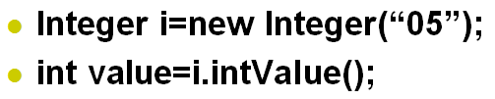
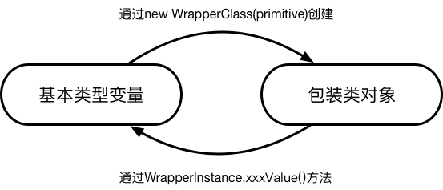
基本数据类型与包装类间的转换
下图展示了Java 5以前基本数据类型变量与包装类对象之间转换的方式，是不是感觉稍显繁琐？

Slide 8
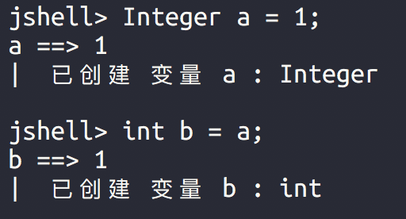
基本数据类型与包装类间的转换 自动装箱与拆箱
为了消除这种转换方式的繁琐，Java 5 提供了自动装箱（AutoBoxing）和自动拆箱（AutoUnboxing）功能。
所谓自动装箱，就是可以把一个基本类型变量直接赋值给对应的包装类对象；自动拆箱则与之相反，允许直接把包装类对象直接赋值给一个对应的基本类型变量。

Slide 9
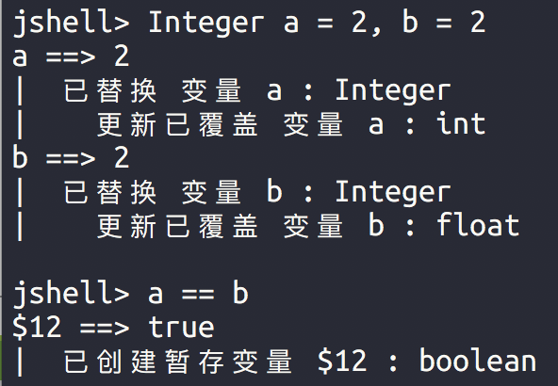
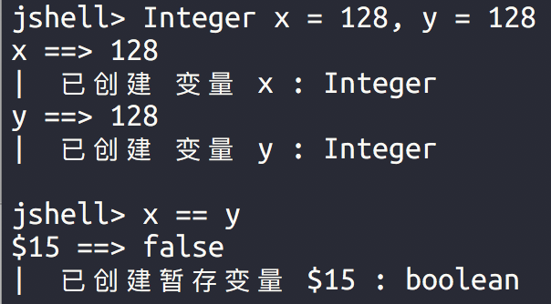
自动装箱
思考如下两个程序，同样都是自动装箱后的Integer对象，为何比较操作的结果却截然不同？

Slide 10
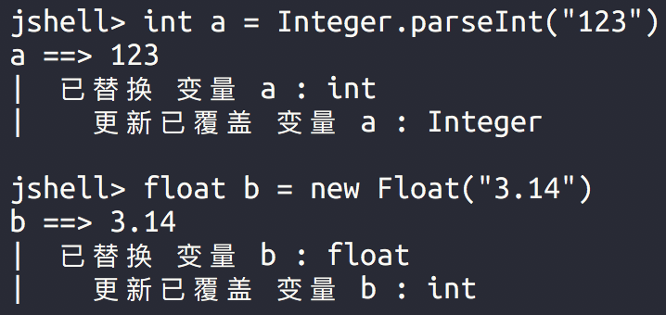
基本类型变量与String间的转换
包装类可以将字符串类型的值转换为基本类型的值，有如下两种方式：
利用包装类提供的parseXxx(String s)类方法 （除了Character外的包装类都提供了该方法）
利用包装类提供的Xxx(String s)构造器

Slide 11
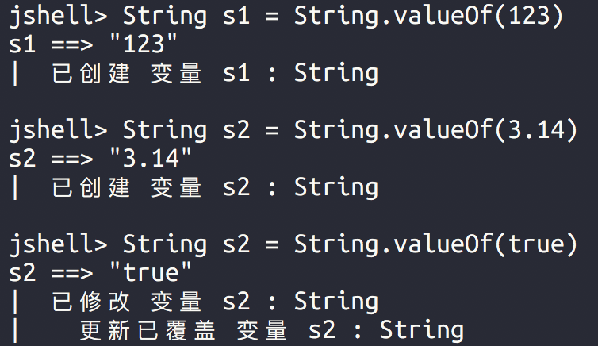
基本类型变量与String间的转换
String类提供了多个重载的valueOf()类方法，用于将基本类型变量转换为字符串。

Slide 12
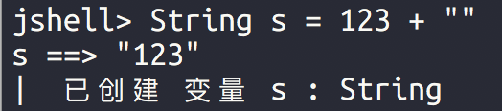
基本类型变量与String间的转换
String类提供了多个重载的valueOf()类方法，用于将基本类型变量转换为字符串。
除了上述方法之外，还有一种更简单的方法，利用我们学习过的“+”运算符，将基本数据类型和“”进行连接，java会自动将基本类型变量转换为字符串。

Slide 13
Character类
构造方法
public Character(char c)
用一个char类型的量生成一个Character对象
Character类中的常用类方法
public static boolean isDigit(char ch)
如果ch是数字字符，返回true，否则返回false
public static boolean isLetter(char ch)
如果ch是字母，返回true，否则返回false
public static boolean isLetterOrDigit(char ch)
如果ch是数字字符或字母，返回true，否则返回false

Slide 14
Character类
Character类中的常用类方法
public static boolean isLowerCase(char ch)
如果ch是小写字母，返回true，否则返回false
public static boolean isUpperCase(char ch)
如果ch是大写字母，返回true，否则返回false
public static char toLowerCase(char ch)
返回ch的小写形式
public static char toUpperCase(char ch)
返回ch的大写形式
public static boolean isSpaceChar(char ch)
如果ch是空格，返回true，否则返回false

Slide 15
public class Example{
public static void main(String args[ ]) {
char a[ ]={'a','b','c','D','E','F'};
for(int i=0;i<a.length;i++)
{
if(Character.isLowerCase(a[i]))
a[i]=Character.toUpperCase(a[i]);
else if(Character.isUpperCase(a[i]))
a[i]=Character.toLowerCase(a[i]);
}
for(int i=0;i<a.length;i++)
System.out.printf("%6c",a[i]);
}
}

Slide 16
本章导读
包装类 Wrapper Class
Object类
字符串相关类
Math类、NumberFormat类、BigInteger类

Slide 17
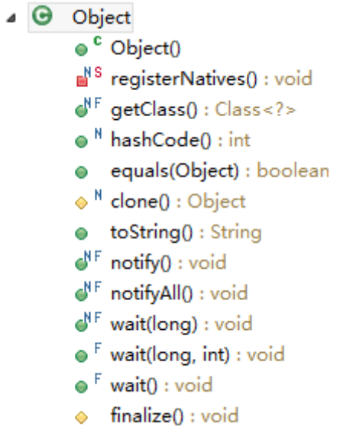
Object类
在之前的学习中，我们知道了Object类是所有类的父类，也就是说Java允许把任何类型的对象赋给Object类型的变量。
因此，任何Java对象都可以调用右图所示Object类的方法。
Notes:
绿色圆圈 public
黄色菱形 protected
红色方形 private

Slide 18
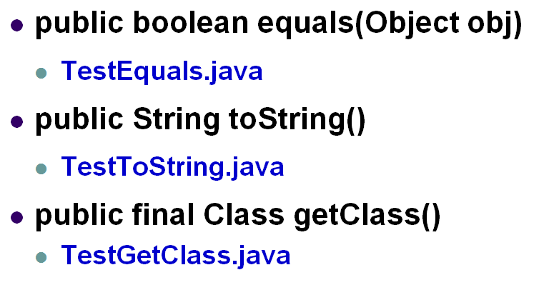
Object类
我们接下来看看Object类的常用方法。
Notes:
绿色圆圈 public
黄色菱形 protected
红色方形 private

Slide 19
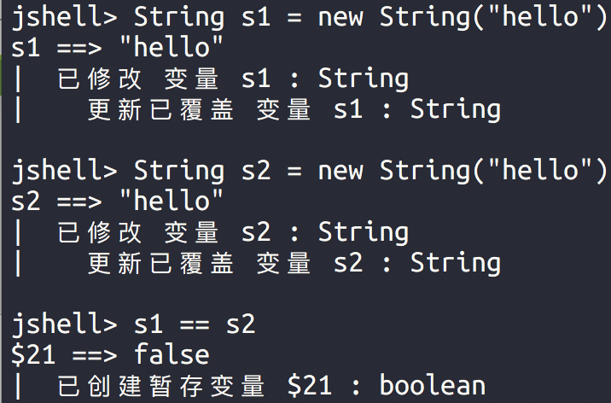
对象的比较
回忆之前的学习内容，我们已经知道“==”运算符，实际上判断的是这两个引用变量是否引用了同一个对象。
下图的示例，直接使用new关键字创建字符串对象时，虽然值一致（内容都为”hello”），但仍然是两个独立的对象，因此 s1 == s2 返回false。

Slide 20
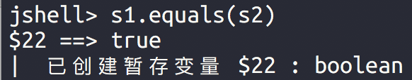
对象的比较
回忆之前的学习内容，我们已经知道“==”运算符，实际上判断的是这两个引用变量是否引用了同一个对象。
下图的示例，直接使用new关键字创建字符串对象时，虽然值一致（内容都为”hello”），但仍然是两个独立的对象，因此 s1 == s2 返回false.。
但是在实际开发中，经常需要比对某两个对象的“内容”，此时我们就需要借助Objects类提供的equals(Object)方法！

Slide 21

对象的比较
翻开源码，Object类中equals方法的默认实现如下：
String s1=new String(“hello”);
String s2=new String(“hello”);
boolean a=s1.equals(s2);

Slide 22
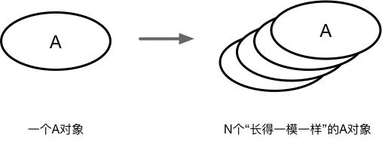
5.2.2 对象的拷贝
所谓“对象复制”，是指这样一种场景：
已经有了一个对象A，希望把它克隆N份，得到N个与A内容一模一样的对象。

Slide 23
对象的拷贝 Object类的clone方法
Object类的clone方法声明如下：
protected Object clone() throws CloneNotSupportedException
TestClone.java
Notes:
实际上，Object类的绝大部分方法都是native的

Slide 24
本章导读
包装类 Wrapper Class
Object类
字符串相关类
Math类、NumberFormat类、BigInteger类

Slide 25
字符串相关类
String 类
StringBuffer 类
StringTokenizer 类

Slide 26
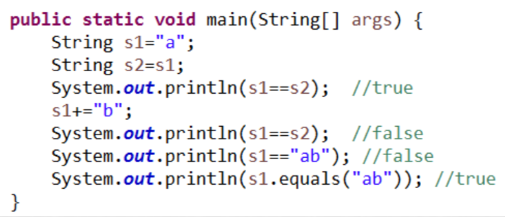
String类 思考
为什么会有下述的输出结果？从中可以总结出什么？

Slide 27
String类 示例分析
给字符串变量赋值意味着：两个变量（s1, s2）现在引用同一个字符串对象“a”！
String对象的内容是只读的，使用“+”修改s1变量的值，实际上是得到了一个新的字符串对象，其内容为“ab”，它与原先s1所引用的对象“a”无关，所以，s1 == s2返回false。
代码中的“ab”字符串是一个常量，它所引用的字符串与s1所引用的“ab”对象无关。
String类的equals()方法可以比较两个字符串的内容。
Notes:
此处需要打开String类的源码，观察final

Slide 28
String类
不能更改字符串的内容
构造方法
String(String original)
String s=new String(“We are students.”);
String tom=new String(s);
String(char[ ] value)
char a[ ]={‘b’,’o’,’y’};
String s=new String(a);
String(char[ ] value,int offset,int count)
利用字符数组value的一部分构造字符串对象，从offset开始共计count个字符
char[ ] a={‘a’,’b’,’c’,’d’,’e’};
String s=new String(a,2,3);

Slide 29
字符串常量
字符串常量是对象，可以把它的引用赋值给字符串变量
String s1,s2;
s1=“How are you!”;
s2=“How are you!”;
s1和s2具有相同的引用
s1
0xAb28
How are you!
0xAb28
s2

Slide 30
String类的常用方法
（1）public int length()
返回当前字符串的长度
例如：
String s=“We are students”;
String tom=new String(“我是学生”);
int n1=s.length();
int n2=tom.length();
int n3=“Learning Java”.length();

Slide 31
String类的常用方法
（2）public boolean equals(String s)
比较两个字符串的内容是否完全相同
例如：
String tom=“we are students.”;
String boy=new String(“We are students.”);
String jerry=new String(“we are students.”);
tom.equals(boy)的值是false
tom.equals(jerry)的值是true

Slide 32
String类的常用方法
（3）public boolean contains(String s)
比较当前字符串是否包含字符串s
例如：
String tom=“we are students.”;
tom.contains(“stu”)的值是true
tom.contains(“We”)的值是false

Slide 33
String类的常用方法
（4）public int compareTo(String s)
将当前字符串按字典序与字符串s比较大小
如果当前字符串与s相同，返回0；如果当前字符串大于s，返回正值；否则返回负值
例如：
String str=“abcde”;
str.compareTo(“boy”)小于0
str.compareTo(“aba”)大于0
str.compareTo(“abcde”)等于0

Slide 34
String类的常用方法
（5）public String concat(String s)
与字符串连接符“+”是等价的
例如：
String s1=“We”.concat(“are students.”);
等价于
String s1=“We ”+“are students.”;

Slide 35
String类的常用方法
（6）public String substring(int start, int end)
得到当前字符串的子串，这个子串从当前字符串的start开始，截取到end（不包括end）之间的字符序列
例如：
String tom=“I like tom.”;
String s=tom.substring(2,5);
s为“lik”
“to Java world”.substring(3,7); 返回结果为“Java”

Slide 36
String类的常用方法
（7）public int indexOf(String s)
从当前字符串的头开始检索字符串s，并返回首次出现s的位置，如果没有检索到s，则返回-1
例如：
String tom=“It is a good cat.”;
tom.indexOf(“a”); 值为6
tom.indexOf(“good”); 值为8
tom.indexOf(“Good”); 值为-1

Slide 37
String类的常用方法
（8）public String[ ] split(String regex)
以regex为分隔符把当前字符串分割成若干个子字符串，以字符串数组的形式返回
例如：
String tom=“It is a good cat.”;
String[ ] a=tom.split(“ “);
for(int i=0;i<a.length;i++)
System.out.println(a[i]);

Slide 38
String类的常用方法
（9）public char[ ] toCharArray()
将当前字符串中的所有字符按顺序存放在一个字符数组中
例如：
Scanner reader=new Scanner(System.in);
String s=reader.nextLine();
Char a[ ]=s.toCharArray();

Slide 39
StringBuffer类 思考
StringBuffer类相较于 String类的优势在哪呢？
答案是显而易见的，效率！
String s = “abc”;
s += “def”;
上述两行代码的过程其实就是new了一个新的String对象，新对象是"abcdef"，s 抛弃了原来的对象，指向了新对象。由于每次操作都要重新new一个对象，并且占用大量内存，因此String类的效率不高。

Slide 40
StringBuffer类
可以更改字符串的内容
构造方法
StringBuffer()
创建的StringBuffer对象的初始容量可以容纳16个字符，当对象的实体存放的字符序列的长度大于16时，实体的容量自动增加
StringBuffer(int size)
创建的StringBuffer对象的初始容量为size指定的字符个数，当对象的实体存放的字符序列的长度大于size时，实体的容量自动增加
StringBuffer(String s)
创建的StringBuffer对象的初始容量为字符串s的长度+16个字符

Slide 41
StringBuffer类的常用方法
（1）public char charAt(int n)
返回当前字符串中位置n上的字符
（2）public void setCharAt(int n,char ch)
将当前字符串中位置n上的字符替换为字符ch
（3）public StringBuffer insert(int offset, String str)
把字符串str插入到当前字符串的位置offset处
（4）public StringBuffer delete(int start, int end)
将当前字符串中位置start至end-1之间的字符删除

Slide 42
StringBuffer类的常用方法
（5）public StringBuffer reverse()
将当前字符串中的字符倒序存放
（6）public StringBuffer replace(int start, int end, String str)
将当前字符串中位置start至end-1之间的字符替换为字str指定的字符串
（7）append( )
将字符串追加到StringBuffer对象中

Slide 43
StringBuffer str=new StringBuffer(“0123”);
System.out.println(str.charAt(0));
str.setCharAt(0,’a’);
System.out.println(str);
str.insert(1,”**”);
System.out.println(str);
str.delete(4,5);
System.out.println(str);
System.out.println(str.reverse());
System.out.println(str.replace(2,4,"66"));

Slide 44
StringTokenizer类
将字符串分解成可被独立
使用的单词
构造方法
StringTokenizer(String s)
为字符串s构造一个分析器，使用默认的分隔标记，即空格符（若干个空格被看成一个空格）、换行符、回车符、Tab符等
StringTokenizer(String s,String delim)
为字符串s构造一个分析器，参数delim中的字符的任意排列组合都是分隔标记

Slide 45
StringTokenizer类
StringTokenizer类的对象称为字符串分析器
nextToken()方法可以逐个获取字符串分析器中的语言符号（单词）
每获取到一个语言符号，字符串分析器中负责计数的变量的值就自动减一，计数变量的初始值等于字符串中的单词数目（调用countTokens()方法可以得到单词数目）
只要计数变量的值大于0，hasMoreTokens()方法返回true，否则返回false

Slide 46
import java.util.*;
public class Example {
public static void main(String args[ ])
{
String s="we are stud,ents";
StringTokenizer fenxi=new StringTokenizer(s," ,");
int number=fenxi.countTokens();
while(fenxi.hasMoreTokens())
{
String str=fenxi.nextToken();
System.out.println(str);
System.out.println("还剩"+fenxi.countTokens()+"个单词");
}
System.out.println("s共有单词："+number+"个");
}
}

Slide 47
本章导读
包装类 Wrapper Class
Object类
字符串相关类
Math类、NumberFormat类、BigInteger类

Slide 48
Math类
Math类包含两个静态常量
E：自然对数的底
PI：圆周率
Math包含很多用于数值计算的方法，这些方法都是静态方法
MathTest.java

Slide 49
NumberFormat类
有时需要对输出的数字结果进行必要的格式化，可以使用java.text包中的 NumberFormat类，该类调用方法
public static final NumberFormat getInstance()
实例化一个NumberFormat对象，该对象调用方法
public final String format(double number)
可以格式化数字number

Slide 50
NumberFormat类常用方法
public void setMaximumFractionDigits(int n)
设置最大小数位数为n
public void setMinimumFractionDigits(int n)
设置最小小数位数为n
public void setMaximumIntegerDigits(int n)
设置最大整数位数为n
public void setMinimumIntegerDigits(int n)
设置最小整数位数为n
Math类与NumberFormat类练习：
TestNumberFormat.java

Slide 51
BigInteger类
程序有时需要处理大整数，java.math包中的BigInteger类提供任意精度的整数运算
BigInteger类的构造方法
public BigInteger(String val)
注意，字符串val中不能含有非数字字母

Slide 52
BigInteger类常用方法
public BigInteger add(BigInteger val)
返回当前BigInteger对象与val之和
public BigInteger subtract(BigInteger val)
返回当前BigInteger对象与val之差
public BigInteger multiply(BigInteger val)
返回当前BigInteger对象与val之积
public BigInteger divide(BigInteger val)
返回当前BigInteger对象与val之商

Slide 53
BigInteger类常用方法
public BigInteger remainder(BigInteger val)
返回当前BigInteger对象与val的余数
public BigInteger abs()
返回当前BigInteger对象的绝对值
public BigInteger pow(int n)
返回当前BigInteger对象的n次幂

Slide 54
BigInteger类常用方法
public int compareTo(BigInteger val)
返回当前BigInteger对象与val的比较结果，当前对象大于val时，返回1；小于val时，返回-1；相等时，返回0
public String toString()
返回当前BigInteger对象的字符串表示
public String toString(int p)
返回当前BigInteger对象的p进制字符串表示
BigInteger练习：TestBigInteger.java

